Slide 1
Зачем быть акушером-гинекологом?
Моамар Аль-Джефут,
MD, JBOBGYN, MMED, PhD
Эндоскопический хирург и консультант по репродуктивной медицине
2023

Slide 2
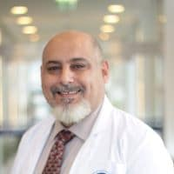
CCCP 1985

Slide 3
Старый иорданский дуб

Slide 4
путаница

Slide 5
трудное решение, определяющее карьеру

Slide 6
ВЫБОР СПЕЦИАЛЬНОСТИ: САМОЕ СЛОЖНОЕ РЕШЕНИЕ В ВАШЕЙ КАРЬЕРЕ

Slide 7
Медицина — это профессия, которая требует огромных жертв и самоотверженности.

Slide 8
ВЫБОР СПЕЦИАЛЬНОСТИ
Выпускники имеют свободу выбора из широкого спектра медицинских областей.
Некоторые из них основаны строго на системе органов, таких как мозг (нейрохирургия и неврология), сердце (кардиология) и мужская мочеполовая система (урология).
Другие оказывают комплексную медицинскую помощь отдельным группам населения, таким как женщины (акушерство и гинекология) и дети (педиатрия).

Slide 9
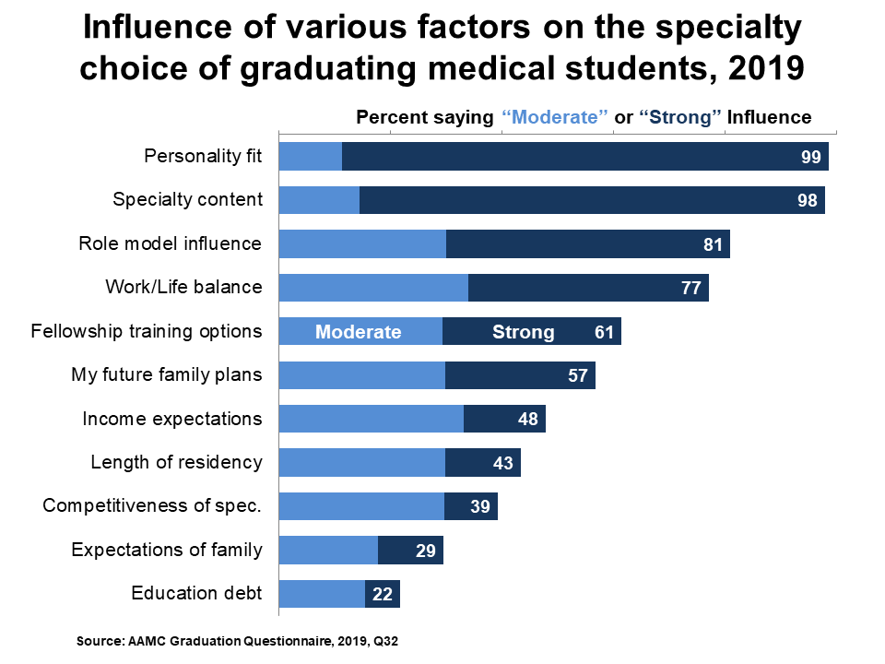
ПОЧЕМУ ВЫБОР СПЕЦИАЛЬНОСТИ СТАЛ ТАКИМ СЛОЖНЫМ?
Студенты-медики сталкиваются с большим выбором, чем когда-либо

Slide 10
Студенты-медики имеют мало личного опыта

Slide 11
Недостаточно времени, чтобы изучить каждую специальность

Slide 12
Медицинские школы предлагают небольшое планирование карьеры

Slide 13
КАК НА счет ВЫБОРА «НЕПРАВИЛЬНОЙ» СПЕЦИАЛЬНОСТИ?

Slide 14
Выбрать специальность — это как выйти замуж
Хороший выбор или плохой выбор

Slide 15
Само собой разумеется, что счастливые врачи в конечном итоге становятся лучшими врачами для своих пациентов.

Slide 16
Наибольшее влияние на выбор специальности оказали следующие факторы:
• тип проблем пациента, с которыми он столкнулся,
• возможность изменить жизнь людей и помочь другим,
• интеллектуальное содержание специальности

Slide 18
КОЛИЧЕСТВО КОНТАКТОВ С ПАЦИЕНТОМ

Slide 19
СЛОЖНОСТЬ ПОЛУЧЕНИЯ РЕЗИДЕНЦИИ ИЛИ СТИПЕНДИИ

Slide 20
БУДУЩИЙ ДОХОД И ПОТЕНЦИАЛ ЗАРАБОТКА

Slide 21
ТИП ОБНАРУЖЕННЫХ ПАЦИЕНТОВ

Slide 22
ПРЕСТИЖ, СТАТУС И СОЦИАЛЬНЫЕ ОЖИДАНИЯ

Slide 23
ВОЗМОЖНОСТИ РАБОТЫ И ПРОГНОЗЫ ОТНОСИТЕЛЬНО КАДРОВ СПЕЦИАЛИСТОВ

Slide 24
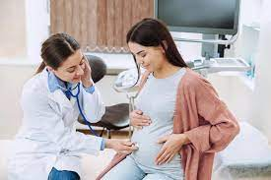
ОДНА ЖЕНЩИНА — ДВЕ специальности

Slide 25
ОБРАЗ ЖИЗНИ

Slide 26
ПРОДОЛЖИТЕЛЬНОСТЬ ОБУЧЕНИЯ В РЕЗИДЕНЦИИ

Slide 27
ЧТО ДЕЛАЕТ ХОРОШИЙ АККУШЕР-ГИНЕКОЛОГ?
✓ Любит работать руками
✓ Может справляться с напряженными ситуациями
с участием чувствительного предмета.
✓ Любит видеть немедленные результаты от его усилий.
✓ Имеет возможность делать быстро, уверенные решения.
✓ Любит заботиться о женщинax.

Slide 28
ЭТО ОСНОВНОЙ ИЛИ СПЕЦИАЛЬНЫЙ УХОД?
Акушерство-гинекология уникальна тем, что является узкоспециализированной — в медицинском и хирургическом лечении женских проблем со здоровьем — и в то же время относится к категории первичной медико-санитарной помощи.

Slide 29
ДАННЫЕ О ЗАНЯТОСТИ
• Распределение среди всех врачей: 4,9%
• Тип практики: 83,3% в частной практике; 10,4% в академических кругах
• Среднее количество пациентов
часов ухода в неделю: 48,7
• 11,3% испытывали трудности
в обеспечении их предпочтительных
должность
• 55,3% сообщают, что их зарплата
равен или выше ожидаемого

Slide 30
В OBGYN есть все

Slide 31
СРЕДНЯЯ КОМПЕНСАЦИЯ
Гинекология $207,000
Акушерство $230 044
Акушерство и
Гинекология $230 804
Репродуктивная эндокринология и
Бесплодие $221,850
Гинекологический
Онкология $300 340

Slide 32
Отчет о компенсации Medscape Ob/Gyn за 2021 г.
https://www.medscape.com/slideshow/2021-compensation-obgyn-6013854#23

Slide 38
ГЕНДЕРНЫЕ ВОПРОСЫ НА РАБОЧЕМ МЕСТЕ

Slide 39
РАССМОТРЕНИЕ ПРОБЛЕМ О ЗЛОУПОТРЕБЛЕННОСТИ

Slide 43
ДЕЛИМСЯ СОБЫТИЯМИ: МЕДСЕСТРА-АКУШЕРКИ

Slide 44
акушер-гинеколог
лейборист
Общий акушер-гинеколог
фето-материнская медицина
репродуктивная медицинагинекология онкология
Эндоскопическая гинекология
Женская тазовая медицина и реконструктивная хирургия

Slide 45
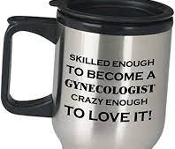
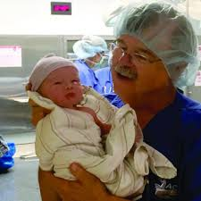
Хотя наше общество ожидает от современной медицины многого для улучшения качества жизни,
«нигде эти ожидания не выше, чем в практике акушерства и желания и ожидания иметь здорового ребенка».

Slide 46
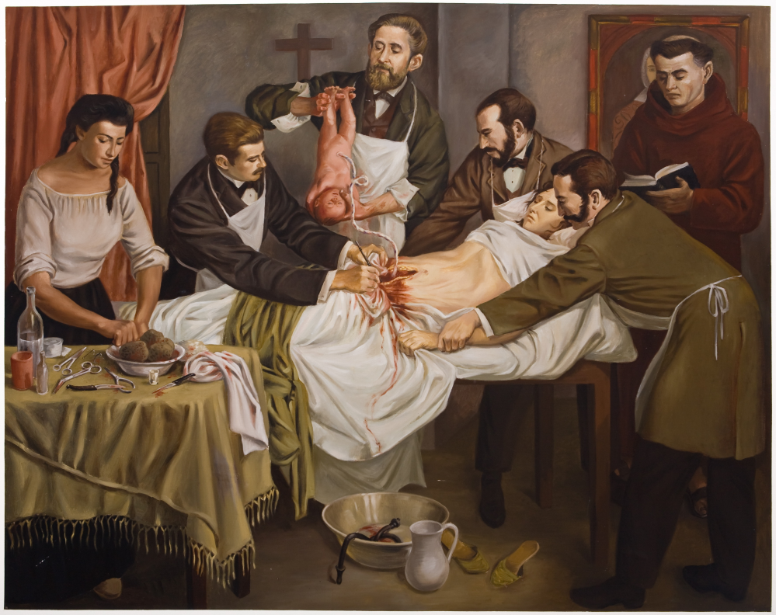
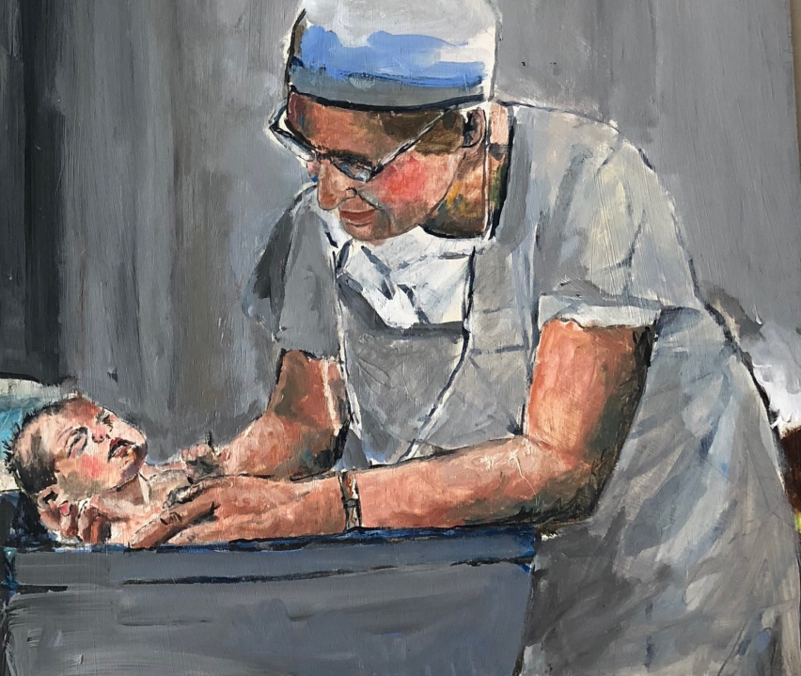
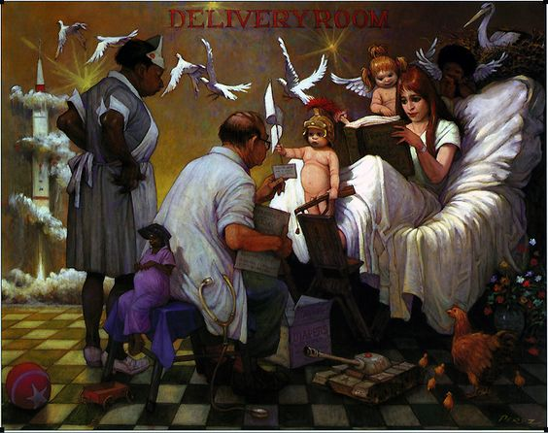
Our patients

Slide 47
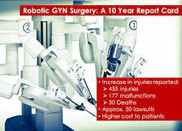
Передовые хирургические инновации
Роботизированная хирургия

Slide 48
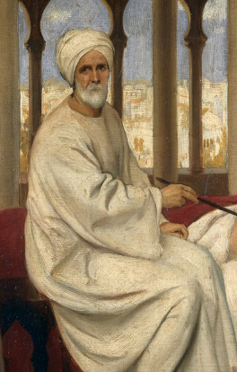
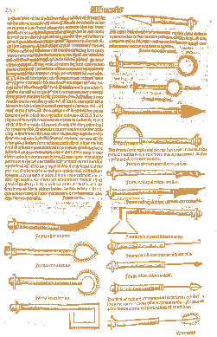
أبو القَاسِم خَلَف بن عَبَّاس الزَّهْرَاوِيّ (المتوفي بعد سنة 400 هـ/1013 م) المعروف في العالم الغربي باسم Abulcasis
Аль-Захрави представил более 200 хирургических инструментов, в том числе различные виды скальпелей, ретракторов, кюреток, клещей, зеркал, а также инструменты, предназначенные для излюбленных им техник прижигания и лигатур.Впервые описал внематочную беременность

Slide 49
Гинекология – основнаяхирургическая специальность Первая публикация Рауля Палмера по современной диагностической лапароскопии появилась в 1947 г.

Slide 50
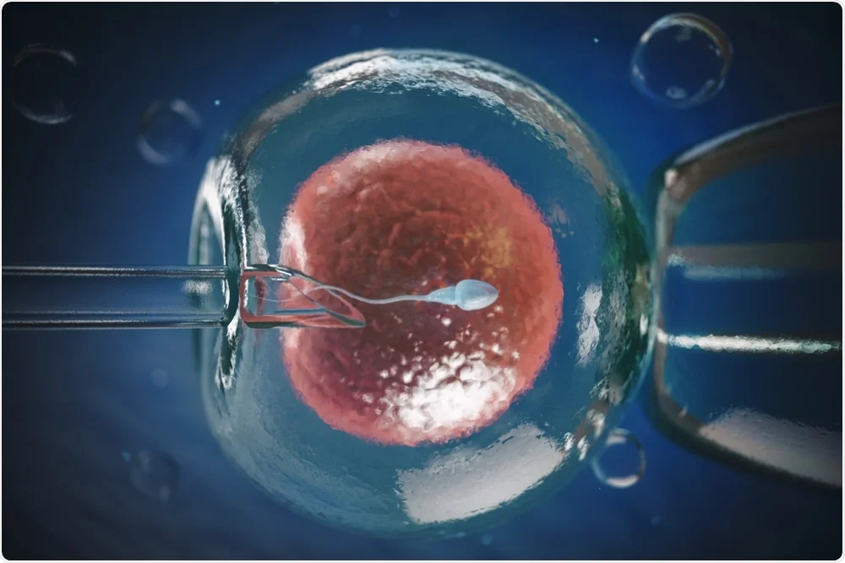
Передовые медицинские инновации
ВРТ-ЭКО, ИКСИ

Slide 51
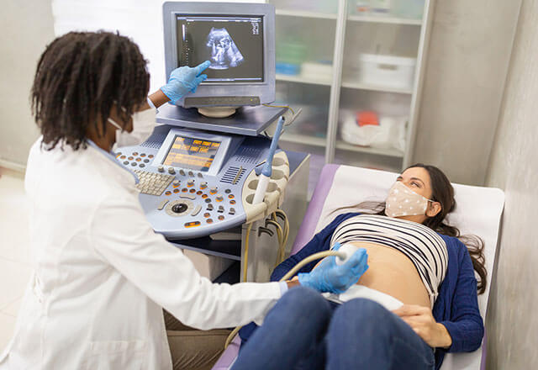
Передовые методы фето-материнская медицина и визуализации
фето-материнская медицина

Slide 52
Создатель Кокрановской библиотеки

Slide 53
